Slide 1

组会汇报
XJU-ICIRG
Human-Computer Interaction System:
A Survey of
Talking-Head Generation
汇报人：主田横
2023.10.27
文献作者：Rui Zhen , Wenchao Song, Qiang He, Juan Cao, Lei Shi, and Jia Luo

Slide 2
文章做了什么？
XJU-ICIRG
1.提出了两种分类法来对具有重要参考意义的方法进行分组，并分析了代表性方法的优缺点。
2.总结了通常用于talking-head生成模型的评估指标。
3．系统地回顾了过去五年在talking-head视频生成技术发展趋势，提出了几个未来可能的发展趋势，并总结了数据集。
4. 提出了一个多模态人机交互的系统框架
文献作者：Rui Zhen , Wenchao Song, Qiang He, Juan Cao, Lei Shi, and Jia Luo

Slide 3
一、Talking-Head生成模型的分类
XJU-ICIRG
1、基于模型的输入内容进行分类
1）基于2D方法的模型
2）基于3D方法的模型
2、基于模型的方法结构进行分类
1）Pipeline（流水线）
2）End-to-end（端到端）
文献作者：Rui Zhen , Wenchao Song, Qiang He, Juan Cao, Lei Shi, and Jia Luo

Slide 4
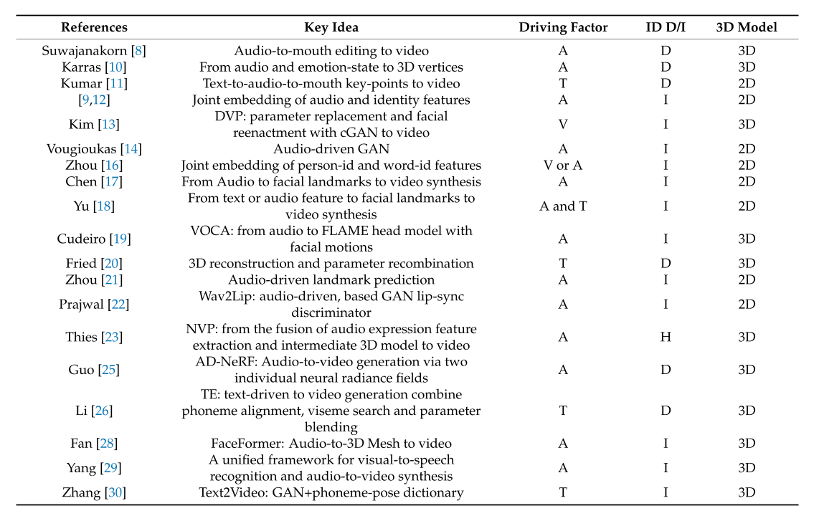
1.1基于模型的输入内容进行分类
XJU-ICIRG
1.1.1 基于2D方法的模型
在基于 2D 的方法中，talking-head生成主要使用landmarks、语义图或其他类似图像的表示来解决问题
1.1.2 基于3D方法的模型
目前的大多数方法都是直接从训练视频中重建 3D 模型，然后进行渲染。
文献作者：Rui Zhen , Wenchao Song, Qiang He, Juan Cao, Lei Shi, and Jia Luo

Slide 5
1.2基于模型的方法结构进行分类
XJU-ICIRG
1.2.1 Pipeline（流水线）
Pipeline方法主要分为两步：
1、低维驱动源数据映射到人脸参数；
2、使用 GPU 渲染、视频编辑或 GAN 将学习到的面部参数转换为高维视频输出。
根据人脸参数的数据类型，Pipeline方法可以分为：
1、Landmark-based
2、Coefficient-based
3、Vertex-based
Landmark-based：人脸标记广泛应用于各种人脸分析任务，包括头部视频合成。
2D ：LSTM+Unet、C-GAN；
3D：利用语音内容特征预测3D Landmark，并利用 Unet-style生成器生成talking-head视频
Coefficient-based：2D：AMM；3D：3DMM
Vertex-based：一种常用的三维模型，可用于说话头视频合成。需要大量高清3D 训练数据集。
文献作者：Rui Zhen , Wenchao Song, Qiang He, Juan Cao, Lei Shi, and Jia Luo

Slide 6
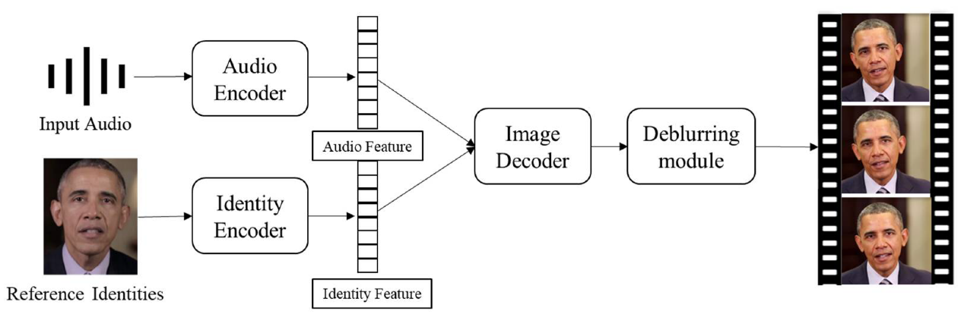
1.2基于模型的方法结构进行分类
XJU-ICIRG
1.2.2 End-to-End（端到端）
端到端方法是指一种架构，它直接从驱动源生成说话的嘴唇（面部）视频，而不涉及任何中间环节的面部参数。
经典的End-to-End的方法：Speech2vid
为了解决Speech2vid的限制，研究人员提出了以下几种方法：
1、GAN-based methods：侧重于为头部视频生成模型定制更有效的学习目标，以避免仅使用图像重建损失的缺点。如Wav2lip
2、NeRF：研究人员还受到了NeRF的启发 。如：AD-NeRF、SSP-NERF
3、具有动态卷积核 (DCK) 的全卷积神经网络，用于跨模态特征融合和音频驱动的人脸视频生成，用于多模态任务，并且对不同的身份、头部姿势和音频具有鲁棒性。
文献作者：Rui Zhen , Wenchao Song, Qiang He, Juan Cao, Lei Shi, and Jia Luo

Slide 7
二、评价指标
XJU-ICIRG
视觉质量（ Visual Quality ）
重建误差测量（例如，均方误差）：评估生成的视频帧质量（局部）。
对于全局视觉画面质量，推荐使用学习感知图像块相似性 (LPIPS)
视听语义一致性（ Audio-visual semantic consistency ）
视听同步： Landmark distance(LMD)和 SyncNet
语音一致性：Lip-Reading Similarity Distance (LRSD)
实时性能（Real-time performance）
生成talking-head视频的时间长度
【注】现有的虚拟人视频生成评价指标并不统一。除了客观指标，还有主观指标，比如用户调研等。
文献作者：Rui Zhen , Wenchao Song, Qiang He, Juan Cao, Lei Shi, and Jia Luo

Slide 8
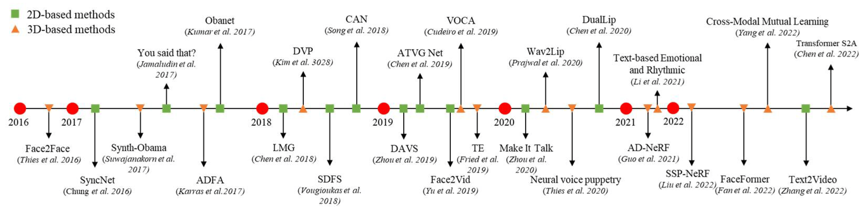
三、近五年技术发展趋势
XJU-ICIRG
文献作者：Rui Zhen , Wenchao Song, Qiang He, Juan Cao, Lei Shi, and Jia Luo

Slide 9
四、未来方向
XJU-ICIRG
数据集构建及少样本学习方法（构建具有隐藏特征的高质量视觉语音数据集；知识蒸馏、少镜头学习）
具有自发运动的逼真的talking-head视频生成（引入隐式特征）
Talking-head视频生成检测（可解释且稳健的视频生成检测对于加速技术开发和防止技术滥用非常重要）
多人talking-head视频生成（将一段语音的不同声纹映射到不同头像的面部关键点信息）
基于CG的talking-head生成方法（将虚拟人的动作生成算法与3D引擎相结合）
基于NeRF渲染的方法（利用深度神经网络对物体和场景进行编码是一个新的研究方向）
融合ASR和计算机视觉的方法（实时输出talking-head视频）
文献作者：Rui Zhen , Wenchao Song, Qiang He, Juan Cao, Lei Shi, and Jia Luo

Slide 10
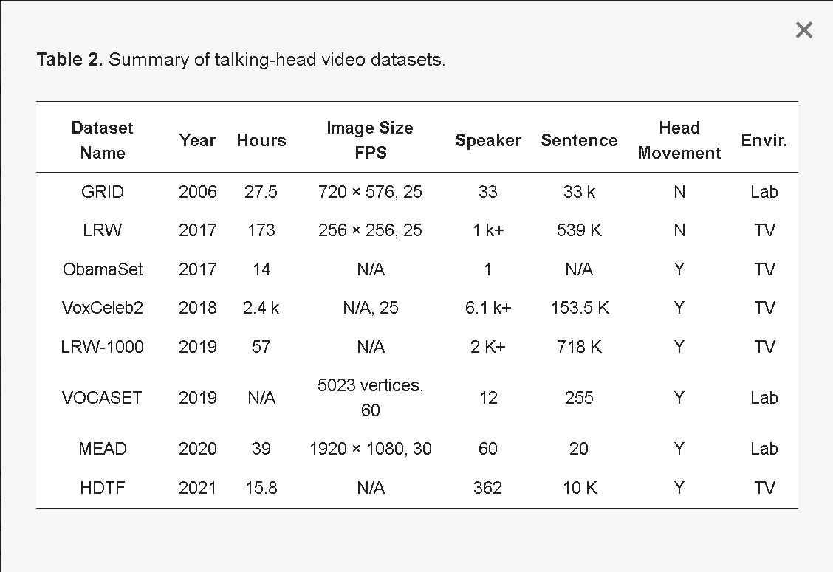
五、数据集总结
XJU-ICIRG
文献作者：Rui Zhen , Wenchao Song, Qiang He, Juan Cao, Lei Shi, and Jia Luo

Slide 11
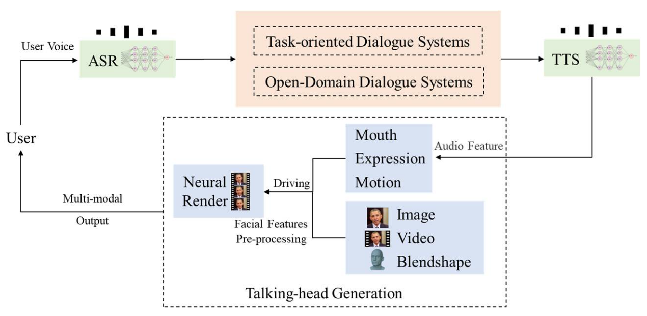
六、多模态人机交互的系统框架
XJU-ICIRG
文献作者：Rui Zhen , Wenchao Song, Qiang He, Juan Cao, Lei Shi, and Jia Luo

Slide 12
感谢倾听 请老师和同学们批评指正
XJU-ICIRG
汇报人：主田横

